Slide 1
C#: classes

Slide 2
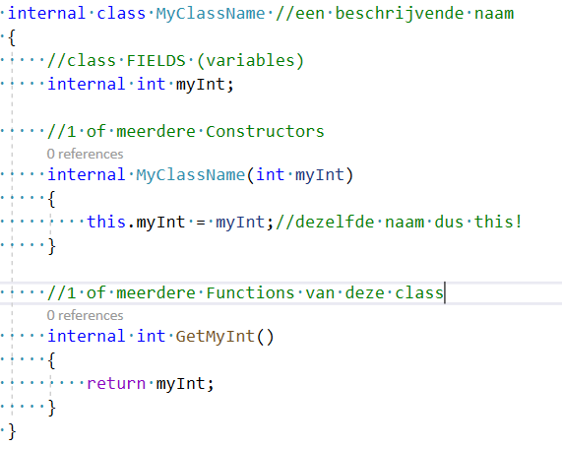
Wat is een class
Een model
Eigenschappen en functies die bij elkaar horen
organisatie
Notes:
Vertel over wat een class kan hebben en dat de definitie is (geen gebruik nog)

Slide 3
Class definitie
Eigenschappen
Variables
Properties
(public int X {get;set;} zie je in unity veel)
Functions
Toegang (Access modifiers)
Notes:
Vertel over wat een class kan hebben en dat de definitie is (geen gebruik nog)

Slide 4
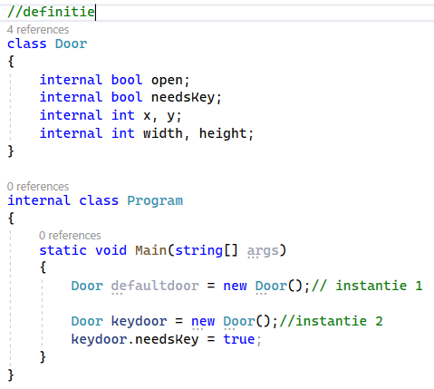
Definitie vs instantie
Definitie is:
Wat het is
Wat het heeft
Wat het kan
Instantie:
Is 1 class object
Kan gebruikt kan worden
Houdt zich aan de definitie
Elke instantie heeft een eigen plek in het geheugen
Notes:
Leg het verschil tussen een instantie en definitie uit, stip de NEW aan

Slide 5
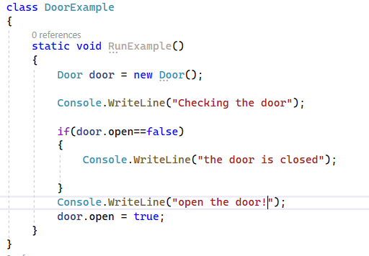
Gebruiken
Lokalen variable van het type Door
Hoe kom je bij de eigenschappen?
Je moet een instantie ergens hebben (new) in een variable
Dan
Lees open van door
Verander open van door
Notes:
Leg het verschil tussen een instantie en definitie uit, stip de NEW aan

Slide 6
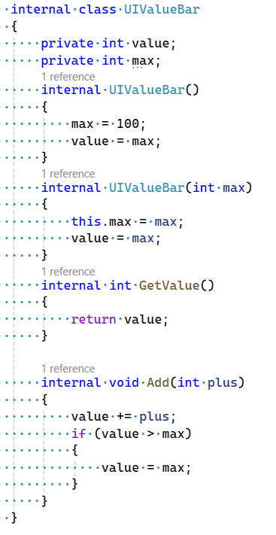
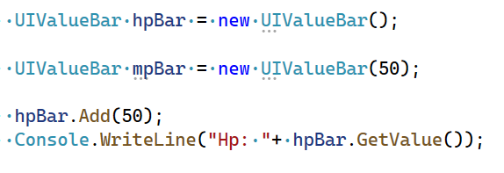
Voorbeeld
Notes:
Leg het verschil tussen een instantie en definitie uit, stip de NEW aan

Slide 7
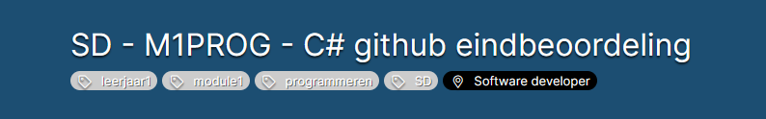
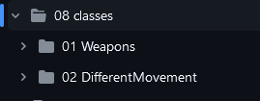
Dit blok
1) check je simulize resultaten
2) lees het commentaar, moet je verbeteren? Doe dat je hebt deze les nog
3) ga verder met 08 classes

